Slide 1
Stil Şablonu (CSS) Temelleri
Nbp105 web tasarım temelleri
Öğr. Gör. Dr. Ufuk tanyeri

Slide 2
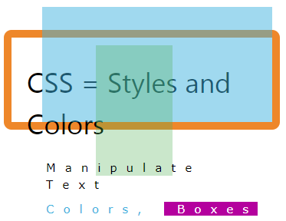
Stil Şablonu (CSS) Temelleri [1]
CSS, Basamaklı Stil Sayfaları anlamına gelmektedir.
CSS, HTML öğelerinin ekranda, kağıtta veya başka ortamlarda nasıl görüntüleneceğini açıklar.
CSS çok iş kaydeder. Birden fazla web sayfasının düzenini bir kerede kontrol edebilir.
CSS, HTML öğelerine 3 şekilde eklenebilir:
- Satır içi - HTML öğelerinde style özniteliğini kullanarak
- Dahili - <head> bölümünde bir <style> öğesi kullanarak
- Harici - harici bir CSS dosyası kullanarak
CSS eklemek için en yaygın yol, stilleri ayrı CSS dosyalarında tutmaktır.

Slide 3
Stil Şablonu (CSS) Temelleri [1]
- Satır içi - HTML öğelerinde style özniteliği kullanımı
<h1 style="color:blue;">Mavi Hazırlanmış Başlık</h1>

Slide 4
Stil Şablonu (CSS) Temelleri [1]
- Dahili - <head> bölümünde bir <style> öğesi kullanımı
<!DOCTYPE html> <html> <head> <style> body {background-color: powderblue;} h1 {color: blue;} p {color: red;} </style> </head> <body> <h1>Başlık</h1> <p>Paragraf</p> </body> </html>

Slide 5
Stil Şablonu (CSS) Temelleri [1]
- harici bir CSS dosyası kullanımı
styles.css
<!DOCTYPE html> <html> <head> <link rel="stylesheet" href="styles.css"> </head> <body> <h1>Başlık</h1> <p>Paragraf</p> </body> </html>
body { background-color: powderblue; } h1 { color: blue; } p { color: red; }

Slide 6
Kaynaklar
[1] HTML5 Tutorial. (n.d.). Erişim Tarihi 15 Kasım 2017, https://www.w3schools.com/html/html_css.asp

